Slide 1
EV Heater S/W 1팀 주간보고 자료
“ 생각을 바꾸고 연구소를 다시 만든다 ”
우리산업㈜ 기술연구소
EV Heater S/W 1팀
2026.03.26

Slide 2
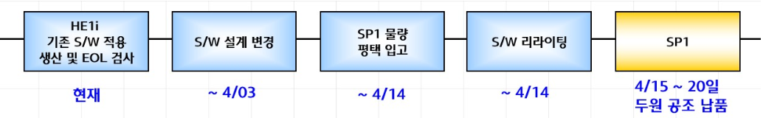
지시내용/의사결정/리스크/이슈현황
“ 생각을 바꾸고 연구소를 다시 만든다 ”
EV Heater SW 1팀 – PTC Heater
순서 | 주요내용 | 조치내용 | 진행/종료 | 담당 | 비고
1 | MX5a | 2. SP1 납품 (04/06 한온 납품 예정) : S/W 설계 변경 (~03/27) → R로직 튜닝 반영 및 EOL 모드 추가 : S/W 변경 건 적용하여 S/W 리라이팅 진행 (3월 말, 약 200EA) | - | 임제훈 사원
2 | Y2V | 1. Design Review 진행 - 일정 : EMC 시험 위한 초도 S/W 배포 (26년 4월말) : 컨트롤 지그 S/W 설계 및 배포 (26년 4월말) : DV 시험 및 Proto S/W 배포 (26년 5월말) 2. Gate#2 리뷰 심사 - 일정 : 3/20, 16:00 3. S/W 개발 진행 |  | 조현진 전임
3 | SX3k | 1. PCB 검증위한 S/W 요청 (H/W팀) : 신규 S/W 설계 진행 중으로 기 QV 프로젝트로 대응 - 일자 : 3/20 | - | 조현진 전임
4 | NQ6e | 1. Proto 납품 (3/27 한온 납품) : 시험 샘플 S/W 팀 입수일 : 3/20 : S/W 전체 기능 시험 : ~3/25 |  | 임제훈 사원

Slide 3
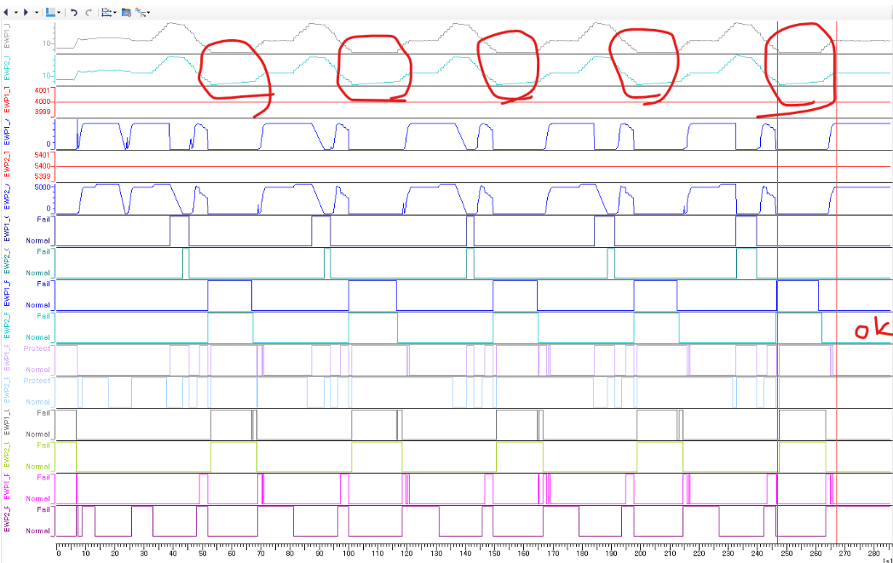
지시내용/의사결정/리스크/이슈현황
“ 생각을 바꾸고 연구소를 다시 만든다 ”
EV Heater SW 1팀 - Motor
순서 | 주요내용 | 조치내용 | 행/종료 | 담당 | 비고
1 | 4WayValve | 1. EOL <-> Master Sample / 각도 측정 장비 편차에 따른 원인 분석 회의 참석 - 일자 : 3/19 - 장소 : 평택공장 - 참석자 : 품질, 제조, PM, 기구, H/W, S/W - 각도 편차 : 약 7도 2. S/W 2차 검증 - 주최 : 기능 사양대비 S/W 설계 검증 - 날짜 : 4월 10일 고객사로 제안 | - | 김강일 사원
2 | MV EMP US4PE (MV C/O) | 1. 고객사(현대위아) 로부터 이슈 접수 - 전압강하 시험 시 영구 Fault 진입에 따른 분석 요청 → 영구 Fault 진입 분석 결과 - Motor Open Fault / Short Fault / MCU VCC UV Fault - 영하 30도 에서 Valve 타겟 미수행 : 기구팀 시험 시 지원 예정 |  | 오세영 수석

Slide 4
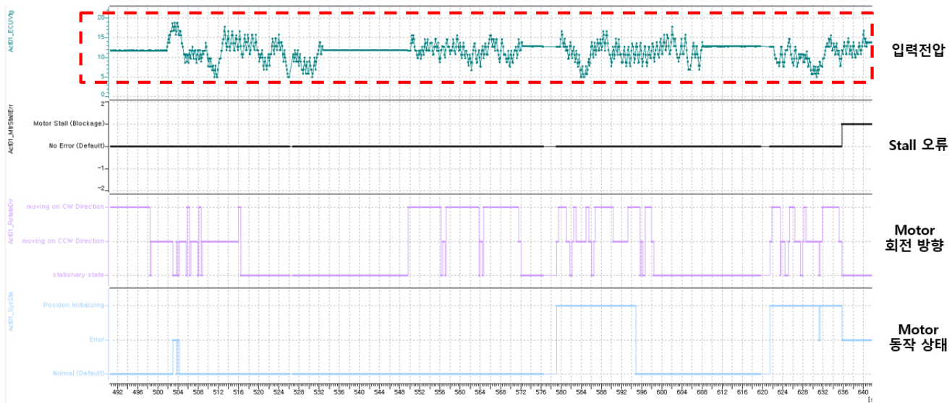
지시내용/의사결정/리스크/이슈현황
“ 생각을 바꾸고 연구소를 다시 만든다 ”
EV Heater SW 1팀 - Motor
순서 | 주요내용 | 조치내용 | 진행/종료 | 담당 | 비고
2 | JG1 | 1. P2 납품 용 S/W 변경 및 시험 (3/16) - 시험 완료 (3/15) : 크랭킹 및 악의파형 23개외 기능 정상 동작 확인 완료 : 기능 시험 및 스톨 및 부스트 발생 시의 2P 조건 기능 확인완료 - S/W 업데이트 진행 : 수량 (912EA) : S/W Version : V1.02.01 : 용도 (P2) 2. 우리 <-> 한온 합동 평가 진행 - 일정 : 3/17 - 장소 : 한온시스템 본사 - 참석자 : 이자효 책임, 박준형 전임 - 목적 : 전압 변동 시험 - 결과 : Cranking 및 악의파형 23case 시험 : 승인 (P2 적용) 실차에서 발생 하지 않는 전압 변동 시험 : S/W 변경 요청 (M(SOP) 단계 적용) → 우리산업 의견 : 극악 조건의 전압 변동은 실차에서 문제가 있다고 판단 되며, 스톨 발생 후 Off-On 시 다시 2P CAL 진행이 맞다고 판단 → 한온 의견 : 극악 조건이며, 드문 조건인것은 이해하나, 동작 범위 내에서는 스톨 미발생이 맞다고 판단 - S/W 변경 및 시험 : ~3/20 - 한온 합동 재 평가 : 3/23 3. 설계변경 진행 - 한온 합동 재 평가 이후 S/W 설계 변경 진행 : 3/25 | - | 이자효 책임

Slide 5
EV Heater S/W 1팀 주간 업무(차종별 업데이트)
“ 생각을 바꾸고 연구소를 다시 만든다 ”
구분 | 실적(3/20~3/26) | 계획(3/27~4/2)
주요 업무
출장내용
P#0
MCAR
P#1
P#2
SOP
SVm
(담당자 : 임제훈 사원)
24.09.01
25.06.30
25.08.15
26.03.30
26.06.30

Slide 6
EV Heater S/W 1팀 주간 업무(차종별 업데이트)
“ 생각을 바꾸고 연구소를 다시 만든다 ”
구분 | 실적(3/20~3/26) | 계획(3/27~4/2)
주요 업무
출장내용
P#0
MCAR
P#1
P#2
SOP
BJ1
(담당자 : 임제훈 사원)
25.04.15
25.09.15
25.10.15
26.05.01
26.08.01

Slide 7
EV Heater S/W 1팀 주간 업무(차종별 업데이트)
“ 생각을 바꾸고 연구소를 다시 만든다 ”
구분 | 실적(3/20~3/26) | 계획(3/27~4/2)
주요 업무 | 1. 고전압 PTC 전력 증대 사양 R로직 개발 사항 (~03/25) - R로직 개발 사항 자료 작성 (90%) 및 고객사 회신 완료 (3/25) 2. SP1 납품 (04/06 한온 납품 예정) : S/W 설계 변경 (~03/27) → R로직 튜닝 반영 및 EOL 모드 추가 : S/W 변경 건 적용하여 S/W 리라이팅 진행 (3월 말, 약 113EA)
출장내용
MX5a
(담당자 : 임제훈 사원)
P#0
SP#1
T2
LP2
M
SOP
25.08.15
26.04.15
26.09.01
26.12.15
27.03.15
27.04.15

Slide 8
EV Heater S/W 1팀 주간 업무(차종별 업데이트)
“ 생각을 바꾸고 연구소를 다시 만든다 ”
구분 | 실적(3/20~3/26) | 계획(3/27~4/2)
주요 업무
출장내용
P#0
SP#1
LP#1
P#2
M
NEaW
(담당자 : 조현진 전임)
25.08.01
26.04.15
26.07.15
TBD
27.01.15

Slide 9
EV Heater S/W 1팀 주간 업무(차종별 업데이트)
“ 생각을 바꾸고 연구소를 다시 만든다 ”
구분 | 실적(3/20~3/26) | 계획(3/27~4/2)
주요 업무 | 1. Core Temp Over Fault 증상 - Heater 동작 없이, 높은 온도 70℃ ~ 100℃ 수렴으로 인한 Fault 발생 : Falult 시나리오 재 문의 (3/19) : 현 상황 및 대책 방안 정리 하여, 다음 주 회신 예정 (정재근 책임 연구원)
출장내용
P#0
MCAR
P#1
P#2
SOP
NX5e
(담당자 :임제훈 사원)
-
26.02.15
26.09.21
27.03.15
25.06.01

Slide 10
EV Heater S/W 1팀 주간 업무(차종별 업데이트)
“ 생각을 바꾸고 연구소를 다시 만든다 ”
구분 | 실적(3/20~3/26) | 계획(3/27~4/2)
주요 업무
출장내용
P#0
MCAR
P#1
P#2
SOP
AY
(담당자 : 임제훈 사원)
RHD
24.12.15
25.05.01
25.09.30
26.04.27
26.7.20
LHD
25.08.15
25.11.15
26.04.27
26.07.15
26.9.30

Slide 11
EV Heater S/W 1팀 주간 업무(차종별 업데이트)
“ 생각을 바꾸고 연구소를 다시 만든다 ”
구분 | 실적(3/20~3/26) | 계획(3/27~4/2)
주요 업무 | 1. New Board Writing 검증 - 보드 입수 New Architecture 이식 준비 (~3/30) - QV S/W writing 후 기본 동작 검증 (~3/24) 2. New Board LIN 송신 에러 원인 분석 및 해결 - MMA Board 로 동일 SW 동작 시 정상 동작 (3/25) 3. ADC 아키텍처 개선 (QV 프로젝트 비교 분석 기반) 3. S/W 개발 진행
출장내용
P#0
MCAR
P#1
P#2
SOP
Y2V (Suzuki)
(담당자 : 조현진 전임)
-
-
-
-
-

Slide 12
EV Heater S/W 1팀 주간 업무(차종별 업데이트)
“ 생각을 바꾸고 연구소를 다시 만든다 ”
구분 | 실적(3/20~3/26) | 계획(3/27~4/2)
주요 업무 | 1. PCB 검증위한 S/W 요청 (H/W팀) - 보드 입수 New Architecture 이식 준비 (~3/30) - QV S/W writing 후 기본 동작 검증 (~3/24)
출장내용
P#0
MCAR
P#1
P#2
SOP
SX3
(담당자 : 조현진 전임)
27.02.15
27.4.1
27.06.15
27.09.15
26.08.01

Slide 13
EV Heater S/W 1팀 주간 업무(차종별 업데이트)
“ 생각을 바꾸고 연구소를 다시 만든다 ”
구분 | 실적(3/20~3/26) | 계획(3/27~4/2)
주요 업무 | 1. 설계 변경 자료 작성 : Release Note, 제어사양서, 로직점검 체크리스트, CAN DB, S/W 바이너리 파일 : 설계 변경 영향성 평가서 2. R로직 튜닝 (~4/2) | 1 SP1 대응에 따른 진행 계획 - 현지 생산 시 Proto S/W 로 생산 진행 R로직 튜닝 완료 이후 평택 입고 시 S/W 업데이후 납품 - S/W 설계 변경 계획 (~4/3) : R 로직 튜닝값 이외 변경 사항 없음. - SP1 수량 : 약 200EA
출장내용
P#0
MCAR
SP#1
P#2
SOP
HE1i
(담당자 : 임제훈 사원)
26.3.31
26.5.11
26.09.21
26.12.1
RHD
25.10.15
LHD
26.5.11
26.09.21
26.12.1

Slide 14
EV Heater S/W 1팀 주간 업무(차종별 업데이트)
“ 생각을 바꾸고 연구소를 다시 만든다 ”
구분 | 실적(3/20~3/26) | 계획(3/27~4/2)
주요 업무
출장내용
P#0
MCAR
P#1
P#2
SOP
XV1
(담당자 : 조현진 전임)
-
-
-
-
-

Slide 15
EV Heater S/W 1팀 주간 업무(차종별 업데이트)
“ 생각을 바꾸고 연구소를 다시 만든다 ”
M
구분 | 실적(3/20~3/26) | 계획(3/27~4/2)
주요 업무 | 1. NQ6e Proto 자료 작성 : Release Note, 제어 사양서, 로직 점검 체크리스트 2. S/W 시험 샘플 수령 (3/20 → 3/26) : 현재 제작된 샘플, 성능 저하로 다시 제작
출장내용
P#0
MCAR
P#1
P#2
SOP
NQ6e
(담당자 : 임제훈 사원)
-
26.7.1
26.12.25
27.10.31
26.4.1
27.6.16

Slide 16
EV Heater S/W 1팀 주간 업무(차종별 업데이트)
“ 생각을 바꾸고 연구소를 다시 만든다 ”
구분 | 실적(3/20~3/26) | 계획(3/27~4/2)
주요 업무
출장내용
P#0
MCAR
P#1
P#2
SOP
SANDEN Air PTC
-
-
-
-
-

Slide 17
EV Heater S/W 1팀 주간 업무(차종별 업데이트)
“ 생각을 바꾸고 연구소를 다시 만든다 ”
P#2
Post P#2
Pre M
M
SOP
구분 | 실적(3/20~3/26) | 계획(3/27~4/2)
주요 업무 | 1. 우리 <-> 한온 합동 평가 2차 진행 - 일정 : 3/26 - 장소 : 한온시스템 본사 - 참석자 : 이자효 책임, 박준형 전임 - 목적 : 전압 변동 시험 - 이슈사항 : 2P Cal 시 악의 전압 변동 시나리오 확정 및 S/W 구현 → 2P 시 스톨 발생 a. 전압 변동 미발생 시 3회 리트라이후 Stall Err 판정 b. 전압 변동 발생 시 리트라이를 진행 하나, 리트라이 카 운트는 증가 하지 않음 c. 전압 변동 발생 시 9회 리트라이 진행 후 Cal Err 판정 방문 시, B or C 제안하여 확정예정 3. 설계변경 진행 - 한온 합동 재 평가 이후 S/W 설계 변경 진행 : 3/31
출장내용
JG
(담당자 : 이자효 책임)
MCAR
P#1
P#0
4.30
6.15
9.15
24.10.15
-
25.9.15
3.1
7.15

Slide 18
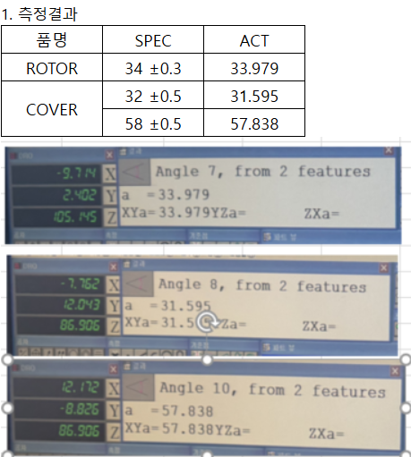
EV Heater S/W 1팀 주간 업무(차종별 업데이트)
“ 생각을 바꾸고 연구소를 다시 만든다 ”
구분 | 실적(3/20~3/26) | 계획(3/27~4/2)
주요 업무 | 1. EOL <-> Master Sample / 각도 측정 장비 편차에 따른 원인 분석 - 양산금형 도면 대비 제품 실측 결과 : 문제없음 - S/W 파라미터값 18.5 → 17.3 으로 변경 완료 (각도 지그 기준 90도 확인 완료) 2. 한온 공정 감사 진행 - 일자 : 3/25 - 장소 : 우리산업 평택공장 - EOL 요구 개선 : 구동/Stall 전류 MIN 값 선정 필요 | 1. S/W 2차 검증 - 주최 : HKMC 열에너지 시스템 팀 - 날짜 : 4월 13일
출장내용
HKMC
SP#1/26.4.15
LP#1/26.7.15
4WayValve
(담당자 : 김강일 사원)
명화공업
SP#1/26.3.01
LP#1/26.4.10
LP#2/26.6.20

Slide 19
EV Heater S/W 1팀 주간 업무(차종별 업데이트)
“ 생각을 바꾸고 연구소를 다시 만든다 ”
구분 | 실적(3/20~3/26) | 계획(3/27~4/2)
주요 업무 | 1. NovoSense 개발 환경 구성 완료 : 2P CAL 기능 및 S/W 분석
출장내용
P#0
MCAR
SP#1
LP#1
SOP
CI30 Stepper Act’r
(담당자 : Vignesh 전임)
-
-
-
-
-

Slide 20
EV Heater S/W 1팀 주간 업무(차종별 업데이트)
“ 생각을 바꾸고 연구소를 다시 만든다 ”
구분 | 실적(3/20~3/26) | 계획(3/27~4/2)
주요 업무
출장내용
P#0
MCAR
SP#1
LP#1
SOP
Denso STLA XEV
(담당자 : 이자효 책임)
-
-
-
-
-

Slide 21
EV Heater SW2팀 업무분장
“ 생각을 바꾸고 연구소를 다시 만든다 ”
오세영 팀장
1. 팀 관리 업무 2. Air PTC SW 개발 및 관리 3. Act’r/Valve SW 개발 및 관리
조현진 전임
1. Air PTC SW 개발 - SX3e, NEaW, MX5a, QV 2. 고품 분석 및 대응 - MVa, Nea, Mea, Cva
VIGNESH 전임
1. Motor Control Zig 개발 2. S/W 정/동적 검증 수행
이자효 책임
1. CI30 Stepper Act’r 개발 2. BLDC Motor 개발 지원 3. Act’r/Valve 개발 지원
임제훈 사원
1. Air PTC SW 개발 - SVm, BJ1, NX5e, HE1i, AY 2. 고품 분석 및 대응 - SU2i, KY
김진겸 사원
1. Air PTC 검증 2. Motor 검증 3. ES 수행
최은혁 전임
1. Actuator 개발 - JG1, RS4PE
공통업무
김강일 사원
1. Valve 개발 - 4Way/6Way Valve
PTC
Motor

